Slide 1
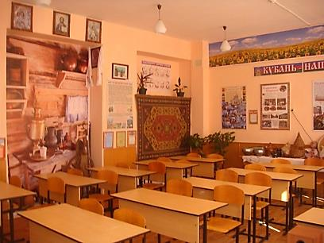
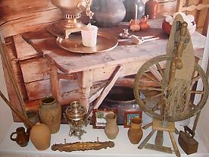
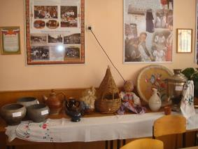
Кабинет кубановедения
Муниципальное общеобразовательное бюджетное учреждение
средняя общеобразовательная школа № 9
станицы Советской Новокубанского района

Slide 2
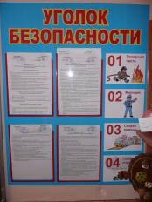
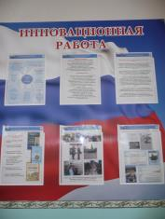
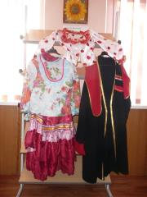
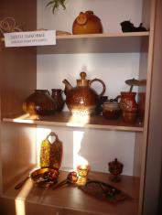
Документация
Рабочая программа по кубановедению на каждый класс
Календарно-тематическое планирование уроков
Поурочное планирование уроков
Перечень имеющегося оборудования
ТСО
Наглядные пособия
Учебники
Методические пособия
Дидактические материалы и др.

Slide 3
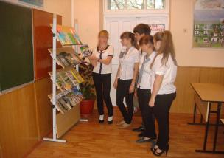
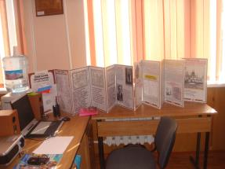
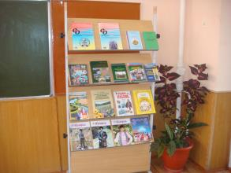
Библиотека кабинета
Учебная литература
Художественная литература
Справочно-информационная литература
Периодические издания
Стенды
Тематические карточки
Книга отзывов

Slide 4
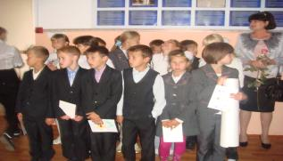
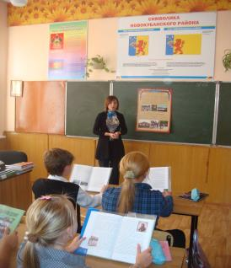
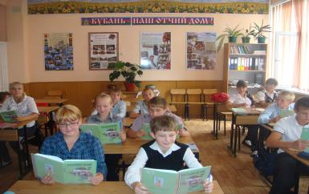
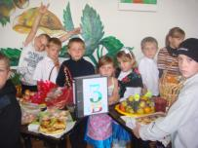
Внеклассная работа
Проведение экскурсий

Slide 5
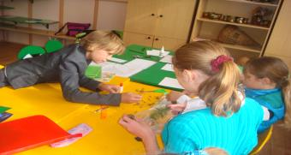
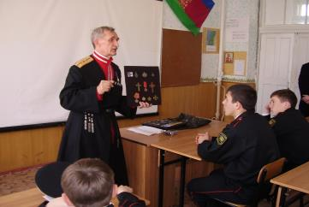
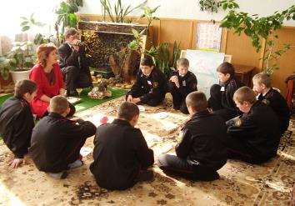
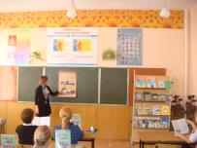
Внеклассная работа
Кружки

Slide 6
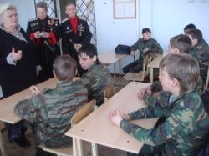
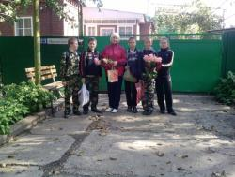
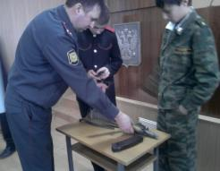
Внеклассная работа
Гражданское и патриотическое воспитание в казачьих классах на основе культуры кубанского казачества
приглашение и выступление перед учащимися казаков-наставников;
организация музеев, музейных уголков казачьей культуры;
встречи с интересными людьми - носителями традиционной культуры; беседы, просмотры видеофильмов;
функционирование на базе школы клуба «Патриот»;
классные часы и массовые воспитательные мероприятия этнокультурного характера (фольклорные праздники, ярмарки, викторины, фестивали казачьей культуры, защита исследовательских проектов, конференции, устные журналы, театрализованные представления, выставки и т. д.);
- работа лекторской группы учащихся.

Slide 7
Внеклассная работа
Гражданское и патриотическое воспитание в казачьих классах на основе культуры кубанского казачества
Изучение специальных дисциплин:
кружок «Основы военной службы»
факультатив «История кубанского казачества»
факультатив «Основы православной культуры»
кружок «Традиционная культура кубанского казачества» (курс «Декоративно-прикладное искусство кубанского казачества);
групповые занятия по спортивным дисциплинам;
уроки кубановедения в рамках основного расписания

Slide 8
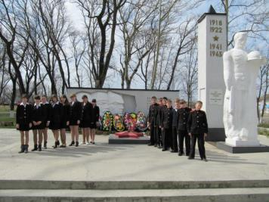
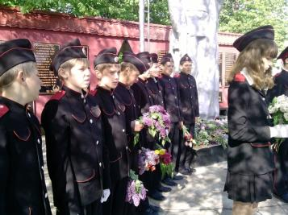
Внеклассная работа
Гражданское и патриотическое воспитание в казачьих классах на основе культуры кубанского казачества
Воспитательная работа:
участие в казачьих парадах (в том числе, Кубанского казачьего войска), спортивных соревнованиях, творческих выступлениях детей, мероприятиях, посвящённых празднованию 74-летию образования Краснодарского края, Дню Новокубанского района, Дню станицы;
вахта Памяти у мемориала погибшим в годы ВОв станичникам;
- выездная экскурсия в МОБУСОШ №9 станицы Советской Армавирского краеведческого музея

Slide 9
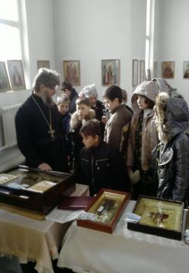
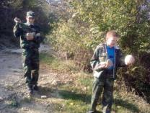
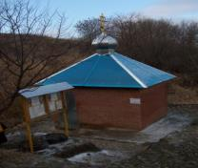
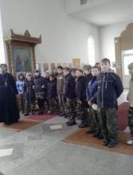
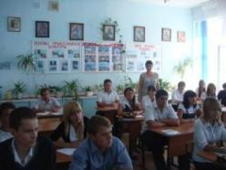
Внеклассная работа
Гражданское и патриотическое воспитание в казачьих классах на основе культуры кубанского казачества
Воспитательная работа:
встречи с православными священниками, посещение Свято-Никольского храма станицы Советской, беседы «Православная жизнь Кубани»;
тематические экскурсии по местам исторической славы станицы, района, Армавира, Кубани («Атамань» и др.);
социально значимый проект «Оформление кабинетов ОПК и кубановедения»;
благоустройство Святого источника станицы Советской и др.

Slide 10
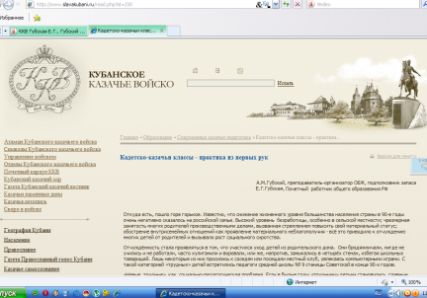
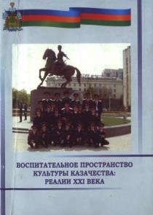
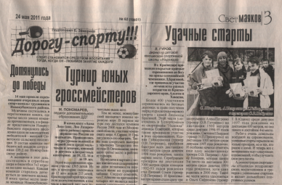
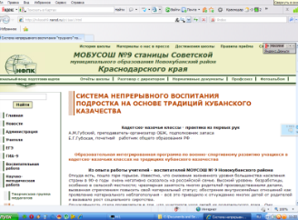
Внеклассная работа
Обобщение и распространение опыта, публичные отчёты:

Slide 11
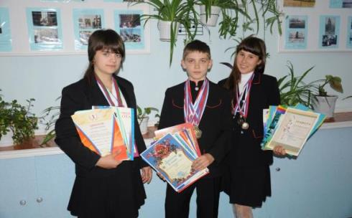
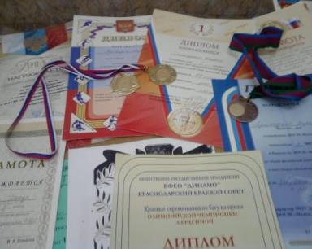
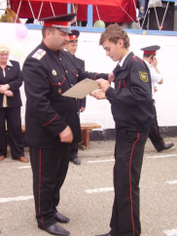
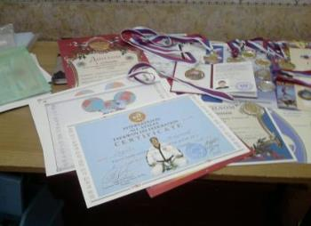
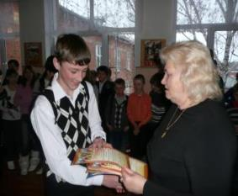
Внеклассная работа

Slide 12
Внеклассная работа
Результативность экспериментальной работы:
призёр Второго слёта кадетских школ-интернатов и классов казачьей направленности (главный судья подполковник Н.А.Кондратьев, оздоровительный комплекс им. А.И.Хальзева).
2 место в беге на 60 метров во Втором слёте кадетских школ-интернатов и классов казачьей направленности (грамота Департамента образования и науки Краснодарского края).
2011 год- команда юношей 16-17 лет - 3 место, команда юношей 14-15 лет - 2 место в Ежегодной спартакиаде казачьей молодёжи, проводимой Лабинским казачьим отделом.
2011 год - ученица 7 «А» класса казачьей направленности Шкардюк Светлана - бронзовый призёр краевых соревнований по бегу на призы олимпийской чемпионки Л.Брагиной в беге на 1500 метров.
Февраль 2012 - 1-е место в конкурсе строя и песни, 3-е место в спортивных соревнованиях,
3-е общекомандное место в городском смотре-конкурсе классов казачьей направленности (г.Армавир)

Slide 13
Внеклассная работа
Результативность реализации эксперимента
Научно-исследовательская и краеведческая работа:
Гуров Леонид, 8 класс (руководитель Машкина З.В.), призёр регионального этапа, победитель муниципального этапа Российского соревнования юных исследователей «Шаг в будущее, ЮНИОР»;
Симкина Анастасия (руководитель Дмитриев Г.А.), призёр регионального этапа, победитель и призёр муниципального этапа Всероссийского конкурса исследовательских краеведческих работ учащихся «Отечество»;
Макаров Илья, 9 класс (учитель Максименко Н.П.), победитель муниципального этапа научно-практической конференции «Эврика».
№п/п | Олимпиада, предмет | Фамилия, имя ученика | Класс | Фамилия И.О учителя | Результат
1 | ОПК | Дмитриева Елена | 8 | Торбина Ж.В. | победитель
2 | ОПК | Трандофилов Александр | 10 | Торбина Ж.В. | призёр
3 | Физическая культ. | Приходько Дарья | 9 | Калиненко Е.В. | 2 место
4 | Физическая культ. | Соколова Кристина | 8 | Калиненко Е.В. | 2 место
5 | Искусство (МХК) | Харченко Дарья | 9 | Нефёдова Ю.А. | 2 место
6 | Технология | Алешкин Сергей | 7 | Чайкин А.В. | 2 место
7 | ОБЖ | Алешкин Сергей | 7 | Губский А.М. | 2 место
8 | ОБЖ | Шишкин Андрей | 8 | Губский А.М. | 2 место
9 | Обществознание | Васильева Виктория | 7 | Киреева К.В. | 2 место

Slide 14
Внеклассная работа
Результативность экспериментальной работы
Дипломом победителя муниципального этапа и Лауреата IV краевого конкурса
образовательных учреждений казачьей направленности
в номинации «Реализация курса «История кубанского казачества»
II место муниципального этапа краевого ежегодного конкурса по военно-патриотическому воспитанию граждан, проживающих на территории Краснодарского края на приз имени маршала Г.К.Жукова
II место по итогам муниципального этапа краевого конкурса на лучший кабинет кубановедения общеобразовательных учреждений муниципального образования Новокубанский район

Slide 15
Внеклассная работа
Результативность экспериментальной работы:
III место в региональном этапе Всероссийского конкурса в области педагогики «За нравственный подвиг учителя 2010» (номинация - Лучшая программа духовно-нравственного воспитания молодёжи»)- Торбина Жанна Владимировна
Победитель муниципального этапа конкурса на лучшую разработку Единого Всекубанского классного часа, внеклассного мероприятия, посвящённого празднованию Дня Матери в России - Бабкина Любовь Сергеевна
Победитель муниципального этапа ежегодного Всероссийского конкурса профессионального мастерства педагогов «Мой лучший урок» - Дмитриев Георгий Алексеевич
II место муниципального этапа конкурса среди педагогов на лучшую разработку Единого Всекубанского классного урока и классного часа методические материалы - Киреева Карина Владимировна

Slide 16
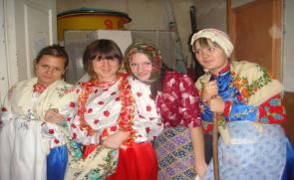
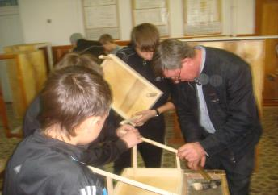
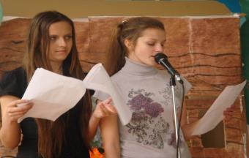
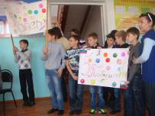
Внеклассная работа
Проектная деятельность учащихся

Slide 17
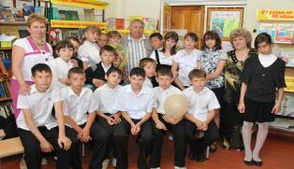
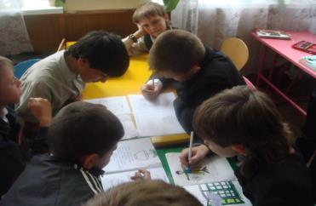
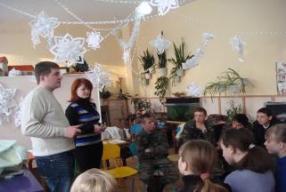
Внеклассная работа
Олимпиады и викторины

Slide 18
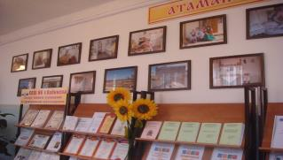
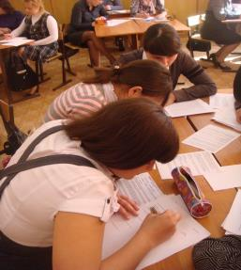
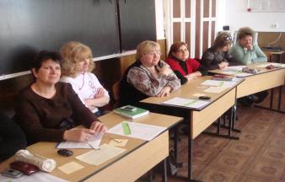
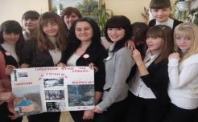
Внеклассная работа
Научно-практические конференции

Slide 19
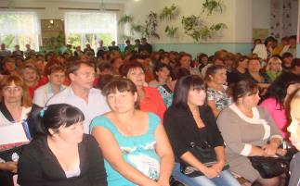
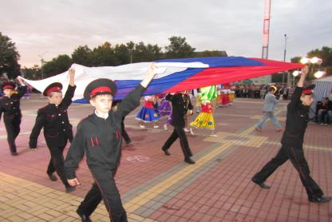
Внеклассная работа
Привлечение родителей в образовательный процесс

Slide 20
Опытно-экспериментальная площадка (2010-2013 гг.)
«Системно - деятельностный подход к гражданскому и патриотическому воспитанию в казачьих классах на основе культуры кубанского казачества.»

Slide 21
Использование современных ТСО

Slide 22
Развивающая среда

Slide 23
Сайт

Slide 24
Спасибо за внимание!

